Slide 1
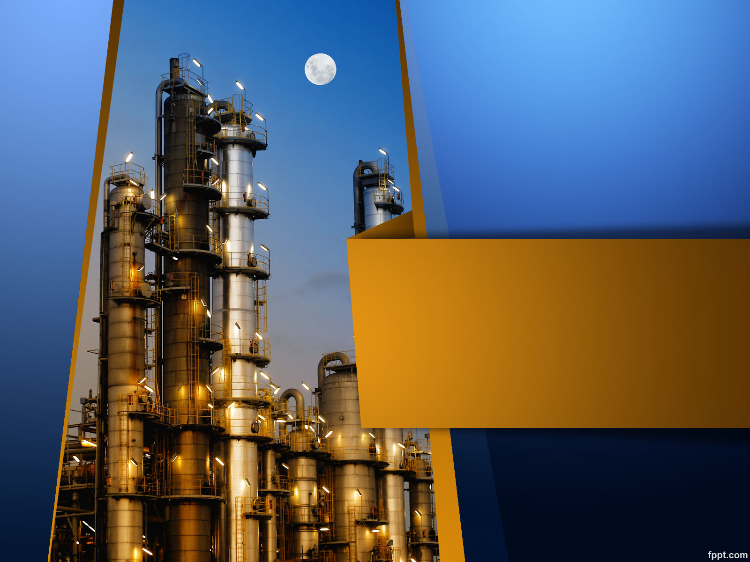

REKONSTRUKCIJA energetsko-kemijskih procesov
23. mednarodno posvetovanje
Komunalna energetika, maj 2014
Jernej Hosnar in
Anita Kovač-Kralj
»Laboratorij za procesno sistemsko tehniko in trajnostni razvoj«

Slide 2
POVZETEK
Nizka učinkovitost, negativni vplivi na okolje in nedobičko-nosno obratovanje.
Trajnostni razvoj in tržno zanimivi kemijski produkti.
Z rekonstrukcijsko tehniko do novih tržnih produktov ter optimalnega stanja obrata.
Integracija programskih orodij in pomoč pri iskanju procesnih rešitev.

Slide 3

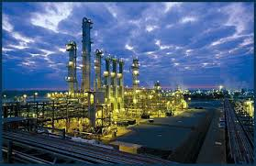
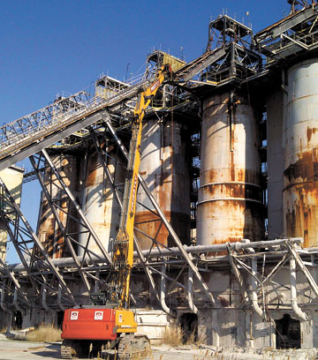

IN MORDA … →
???

Slide 4
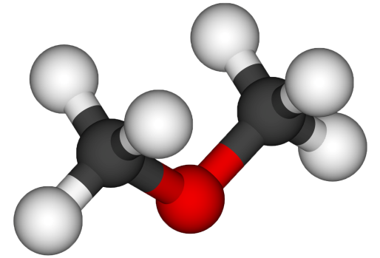
1. UVOD
Obstoječi kemijski obrati tehnološko, ekonomsko in okoljsko niso upravičljivi.
Kemijski obrat MeOH se lahko rekonstruira.
Obetajoče alternativno gorivo je dimetil-eter (DME).
Tradicionalna tehnika dehidracije metanola (MeOH).
Posredni (“two-step”) ter neposredni (“single-step”) postopek sinteze produkta.

Slide 5
2. REKONSTRUKCIJSKA TEHNIKA
I. ) Analiza obstoječega energetsko-kemijskega obrata.
II. ) Iskanje proc. alternativ in novi tržni produkti .
III. ) Simulacija potencialnih proc. alternativ z računalniško podprto programsko opremo (Aspen Plus®, HYSIS®,…).
IV. ) Iskanje matematičnih zvez med kemijskimi in fizikalnimi veličinami.
V. ) Matematično modeliranje sistemov (npr. GAMS®).
VI.) Kvantitativno in kvalitativno vrednotenje dobljenih rezultatov.

Slide 6
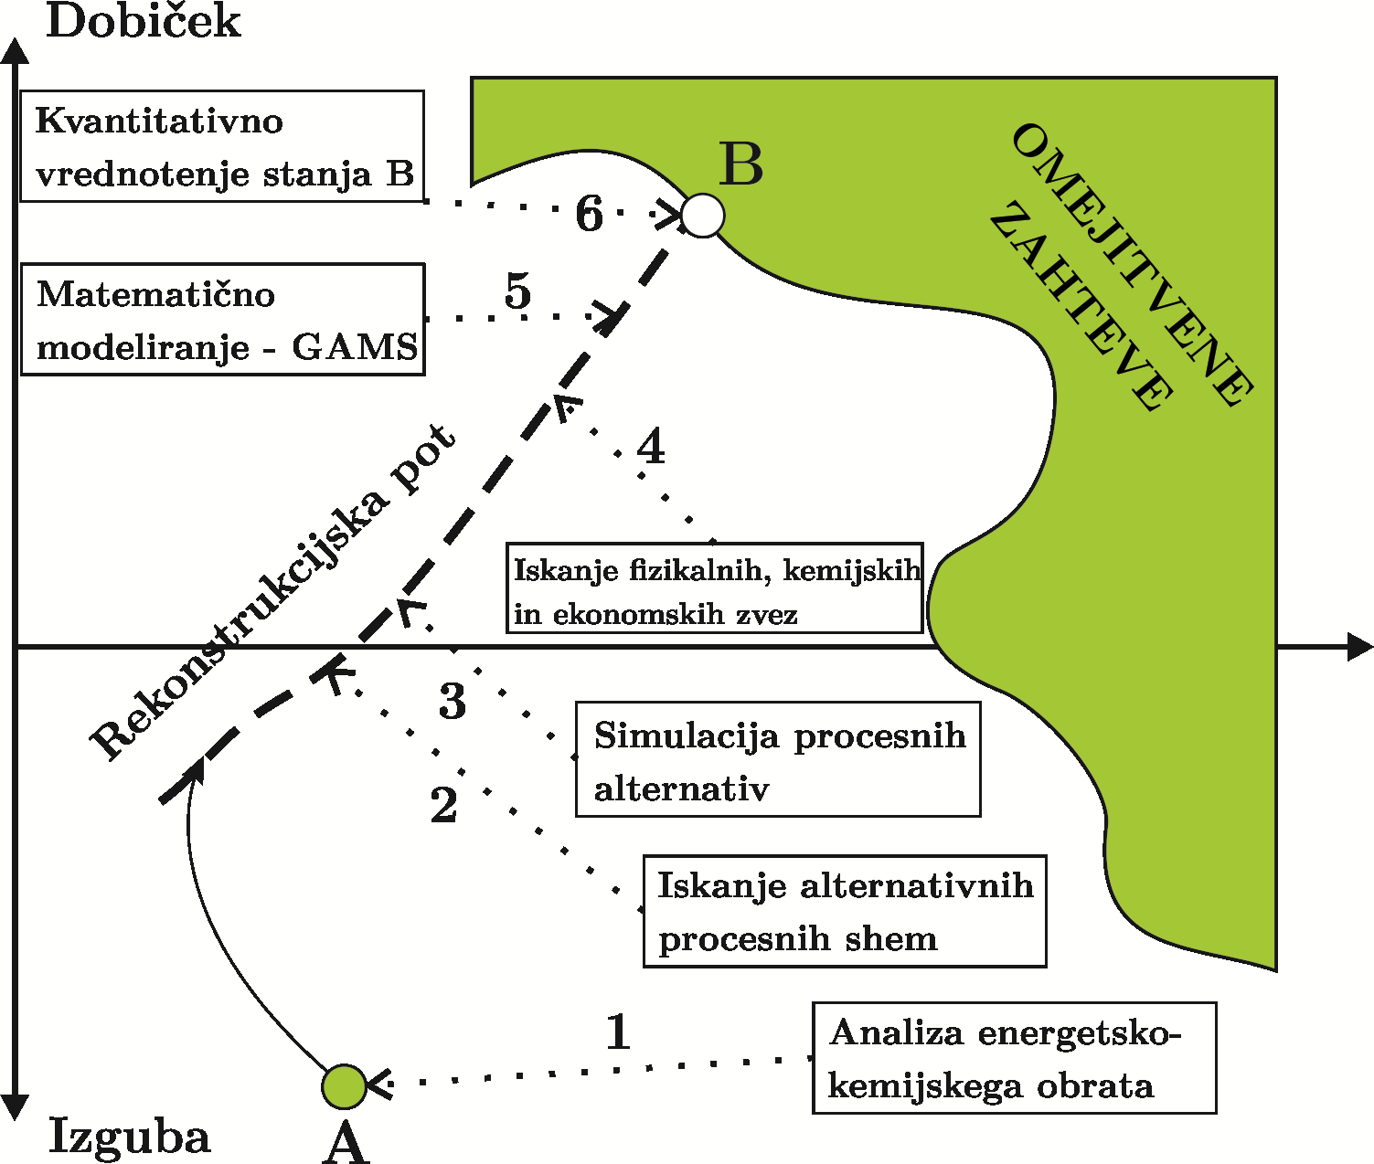
Sl. 1: Obstoječi energetsko-kemijski obrat (A) ter potencialna rekonstrukcijska pot – optimum (B).

Slide 7
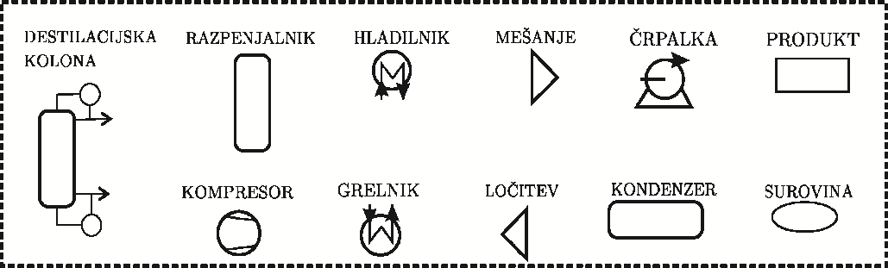
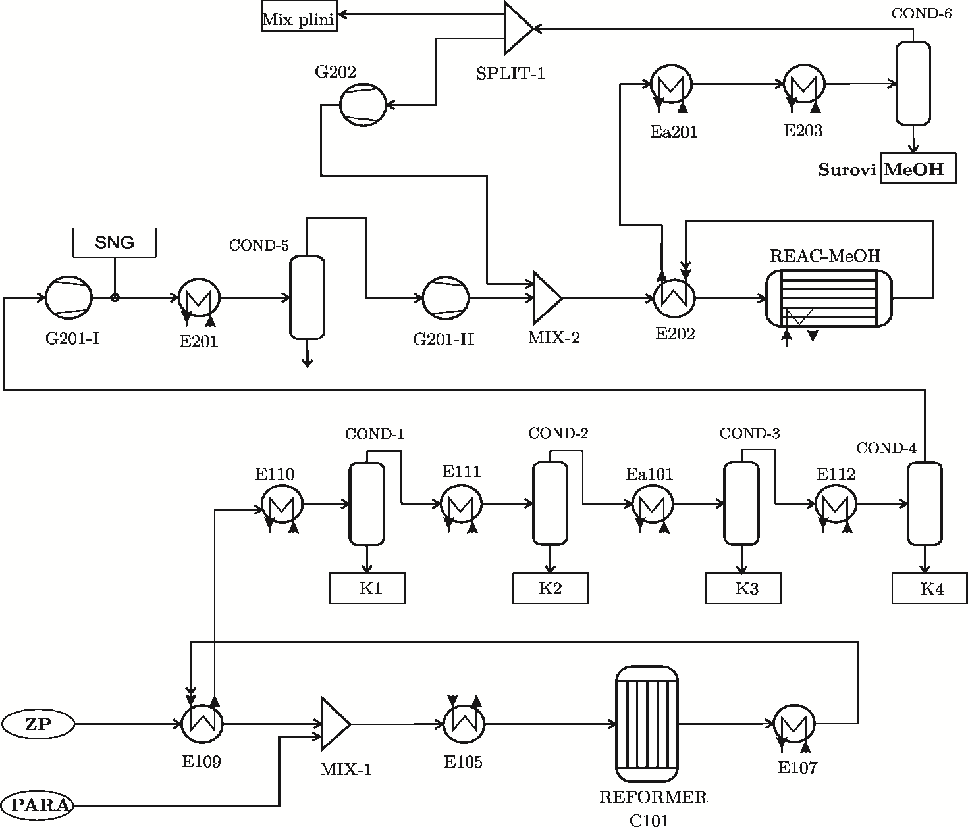


Sl. 2: Obstoječi MeOH obrat.

Slide 8
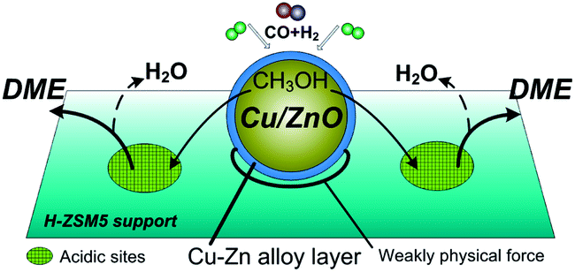

Posredna sinteza DME
Neposredna sinteza DME

Slide 9
3. Vhodni podatki za mat. model

Slide 10
4. REZULTATI MAT. MODELA

Slide 12
4. DISKUSIJA IN ZAKLJUČKI
Konceptualna rekonstrukcijska tehnika proizvodnje novega produkta - DME na obstoječem MeOH obratu,
potrjeni nižji obratovalni stroški neposredne sinteze DME iz ZP,
pomembna vloga cene surovin, PS ter cen produktov na svetovnih trgih,
vključevanje alternativnih virov energije (sonce, veter, voda in H₂) v obstoječe kemijske procese – nižanje PS.
Kako zagotoviti ustrezno infrastrukturo za sintezo DME v Sloveniji? Je priložnost Evropa? Energetski lobiji?

Slide 13
HVALA ZA VAŠO POZORNOST !
Naslov avtorjev:
ª*Jernej Hosnar, uni. dipl. inž. kem. tehnologije
ª Doc. dr. Anita Kovač-Kralj
ª Univerza v Mariboru, Fakulteta za kemijo in kemijsko tehnologijo,
Smetanova ulica 17, 2000 Maribor, Slovenija
Tel.: + 386 2 229 44 58 Fax.: + 386 2 252 77 74
Elektronska pošta: jernej.hosnar@um.si

